Slide 1
Anamnese, avaliação e intervenção com idosos em contextos clínicos
Profa Dra Carla da Silva Santana Castro
Faculdade de Medicina de Ribeirão Preto – USP
Curso de Terapia Ocupacional

Slide 2
Sobre o idoso hospitalizado
A avaliação do idoso internado parte do levantamento de suas necessidades, feita entrevista para conhecer sua história de vida.
O TO utiliza instrumentos de avaliação funcional das estruturas mentais, emocionais, cognitivas, sociais, o desempenho nas AVDs e indicadores de autonomia.

Slide 3
Necessidades do idoso por ocasião da internação
Compreensão da doença que levou a condição atual
Adaptação à rotina de cuidados da equipe de saúde
Aos desequilíbrios emocionais, em especial, aos quadros de depressão, apatia e angústia que aparecem associados à doença
perda de autonomia e do poder de decisão.

Slide 4
Atuação da TO a indivíduos com comprometimento no processo de envelhecimento
Uma vez levantadas as necessidades do paciente e conhecido um pouco de sua história por meio do prontuário e da entrevista inicial, o TO deve fazer uma avaliação do idoso para estabelecer as estratégias terapêuticas a serem utilizadas.
É importante considerar a história de vida do paciente que está internado, pois isso implica a indicação do tratamento adequado para ele.

Slide 5
Atuação da TO a indivíduos com comprometimento no processo de envelhecimento Objetivos de Tratamento
Manutenção da mobilidade articular
Orientação do acompanhante (familiar/cuidador) quanto à mudança de decúbito, à hidratação da pele e uso de almofadas e cunhas para manter o posicionamento;
Evitar síndrome de imobilização (úlceras e perda da capacidade motora)
Incentivo à realização e participação nos cuidados de higiene e alimentação;
Facilitação e manutenção da comunicação com o idoso, permitindo que fique orientado no tempo e no espaço;
Prevenir o aparecimento de deformidades

Slide 6
Objetivos de Tratamento
Intervenções devem ser breves e pontuais
Ideal que haja pelo menos 2 a 3 abordagem ao paciente
No caso de IC, observar o motivo do encaminhamento
manutenção da capacidade funcional do idoso

Slide 7
A avaliação da pessoa idosa
A avaliação da pessoa idosa nos serviços tem por objetivo a avaliação global com ênfase na funcionalidade.
É por meio dessa avaliação que se pode fazer um balanço entre as perdas e os recursos disponíveis para sua compensação.
Cadernos de Atenção Básica, n. 19

Slide 8
Instrumentos para a avaliação ampla do idoso
A Avaliação Global da Pessoa Idosa direciona a atenção para o/a idoso/a, com problemas complexos, de forma mais ampla, dando ênfase ao seu estado funcional e à sua qualidade de vida.
É desenvolvida por uma equipe multiprofissional e tem por objetivo quantificar as capacidades e os problemas de saúde, psicossociais e funcionais do idoso de forma a estabelecer um planejamento terapêutico a longo prazo e o gerenciamento dos recursos necessários.
A avaliação global da pessoa idosa com a finalidade de subsidiar o profissional de saúde sobre as especificidades dessa população e ter uma visão geral dos sistemas.
Cadernos de Atenção Básica, n. 19

Slide 9
Instrumentos para a avaliação ampla do idoso
O profissional só utilizará as escalas que envolvam o problema específico identificado na avaliação rápida.
Como exemplo: se o profissional detectar problemas cognitivos após a realização do teste rápido (falar três objetos que a pessoa deverá repetí-los após 3 minutos) e na incapacidade de repetí-los o profissional deve aplicar o Mini Exame do Estado Mental – MEEM.
Caso o profissional permaneça em dúvida ele poderá utilizar como complemento o teste do desenho do relógio e o teste de fluência verbal por categorias semânticas.
Ainda há a possibilidade combinar o MEEM com o Questionário de Pfeffer - indica uma maior especificidade para a medida de declínio cognitivo mais grave.
Cadernos de Atenção Básica, n. 19

Slide 10
Avaliação Multidimensional Rápida Da Pessoa Idosa
Este instrumento faz uma síntese da estrutura da avaliação multidimensional da pessoa idosa que poderá ser realizada nas Unidades Básica de Saúde.
Representa uma avaliação rápida que pode ser utilizado para identificar problemas de saúde condicionantes de declínio funcional em pessoas idosas.
Indica, quando necessário, a utilização de outros instrumentos mais complexos.
Cadernos de Atenção Básica, n. 19

Slide 11
Avaliação Multidimensional Rápida Da Pessoa Idosa
Qualquer instrumento tem limitações e, por si só, não é suficiente para o diagnóstico. Devendo ser tomado como complementar e não utilizado de forma mecânica.
Nada substitui a escuta qualificada realizada por profissional de saúde habilitado e a investigação de todos os aspectos (familiares, sociais, culturais, econômicos, afetivos, biológicos, etc) que envolvem a vida da pessoa.
Os problemas identificados, caso não sejam adequadamente tratados, podem conduzir à situações de incapacidade severa - imobilidade, instabilidade, incontinência, declínio cognitivo - colocando o idoso em risco de iatrogenia.
Cadernos de Atenção Básica, n. 19

Slide 12
Avaliação Multidimensional Rápida da Pessoa Idosa
ÁREA AVALIADA | AVALIAÇÃO BREVE | ENCAMINHAMENTOS
NUTRIÇÃO | O/A Sr/a perdeu mais de 4 kg no último ano, sem razão específica? _____ Peso atual: ____ kg Altura: _____ cm IMC = ______ | Refere perda de peso ou apresenta IMC alterado nos extremos (desnutrição ou obesidade). Encaminhar ao nutricionista para a avaliação nutricional detalhada
VISÃO | O/a Sr/a tem dificuldade para dirigir, ver TV ou fazer qualquer outra atividade de vida diária devido a problemas visuais? Se sim, aplicar o cartão de Jaeger: Olho Direito: ______ Olho Esquerdo:________ | Se houver incapacidade de ler além de 20/40 no cartão de Jaeger, encaminhar ao oftalmologista
AUDIÇÃO | Aplicar o teste do sussurro, pág. 137 A pessoa idosa responde a pergunta feita? Ovido Direito: __ Ovido Esquerdo: _____ Se não, verificar a presença de cerume. OD: _____ OE: _____ | Na ausência de cerume e caso a pessoa idosa não responda ao teste, encaminhar ao otorrinolaringologista
INCONTINÊNCIA | O/A Sr/a, às vezes, perde urina ou fica molhado/a? Se sim, pergunte: Quantas vezes? ___ Isso provoca algum incomodo ou embaraço? ___ Definir quantidade e freqüência. | Pesquisar a causas.
ATIVIDADE SEXUAL | O/A Sr/a tem algum problemas na capacidade de desfrutar do prazer nas relações sexuais? | Se sim, fornecer informações essenciais sobre as alterações da sexualidade. Identificar problemas fisiológicos e/ou psicológicos relacionados.
HUMOR/ DEPRESSÃO | O/A Sr/a se sente triste ou desanimado/a frequentemente? | Se sim, Aplicar a Escala de Depressão Geriátrica

Slide 13
Avaliação Multidimensional Rápida da Pessoa Idosa
ÁREA AVALIADA | AVALIAÇÃO BREVE | ENCAMINHAMENTOS
COGNIÇÃO E MEMÓRIA | Solicitar à pessoa idosa que repita o nome dos objetos: Mesa Maça Dinheiro Após 3 minutos pedir que os repita | Se for incapaz de repetir os 3 nomes, aplique o MEEM. Complementando esse, pode ser aplicado o teste do Relógio, Teste de Fluência verbal e o Questionário de Pfeffer. Caso, ao final dos testes, ainda haja dúvidas acerca do diagnóstico, a pessoa idosa deverá ser encaminhada para testes neuropsicológicos mais elaborados.
FUNÇÃO DOS MMSS | Proximal: Ver se a pessoa idosa é capaz de tocar a nuca com ambas as mãos. Distal: Ver se a pessoa idosa é capaz de apanhar um lápis sobre a mesa com cada uma das mãos e colocá-lo de volta | Incapacidade de realizar o teste – fazer exame completo dos MMSS. Atenção para dor, fraqueza muscular e limitação de movimentos. Considerar possibilidade de fisioterapia (após teste).
FUNÇÃO DOS MMII | Ver se a pessoa idosa é capaz de: Levantar da cadeira: ___ Caminhar 3,5m: ___ Voltar e sentar: ___ Atenção para dor, amplitude de movimentos, equilíbrio e avaliação da marcha. | Incapacidade de realizar o teste - fazer exame completo dos MMII. Atenção para dor, fraqueza muscular e limitação de movimentos. Aplicar escala de avaliação do equilíbrio e da marcha de Tinneti e Medida de Independência Funcional – MIF. Considerar possibilidade de fisioterapia (após teste).

Slide 14
Avaliação Multidimensional Rápida da Pessoa Idosa
ÁREA AVALIADA | AVALIAÇÃO BREVE | ENCAMINHAMENTOS
ATIVIDADES DIÁRIAS | Sem auxílio, o/a Sr/a é capaz de: Sair da cama? ___ Vestir-se? ___ Preparar suas refeições? ___ Fazer compras? ___ Se não > Determinar as razões da incapacidade (comparar limitação física com motivação), solicitar informações junto aos familiares. | Na presença de limitações, instituir intervenções de saúde, sociais e ambientais apropriadas. Aplicar escala de avaliação de MIF, de Katz e escala de Lawton.
DOMICÍLIO | Na sua casa há: Escadas? ____ Tapetes soltos? ____ Corrimão no banheiro? ____ | Sim para escada ou tapete e Não para corrimão – Avaliar a segurança domiciliar e instituir adaptações necessárias.
QUEDA | Quantas vezes? ____ | Orientar prevenção, ver capítulo de quedas
SUPORTE SOCIAL | Alguém poderia ajudá-lo/a caso fique doente ou incapacitado? ___ Quem poderia ajudá-lo/a? ____ Quem seria capaz de tomar decisões de saúde pelo/a Sr/a caso não seja capaz de fazê-lo? ___ | Identificar, com o agente comunitário de saúde ou em visita domiciliar, a família/rede de pessoas que possam apoiá-lo/a. Realizar APGAR de família e ECOMAPA

Slide 15
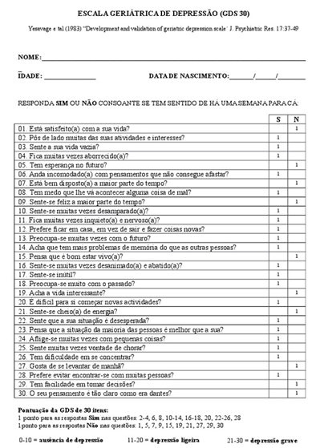
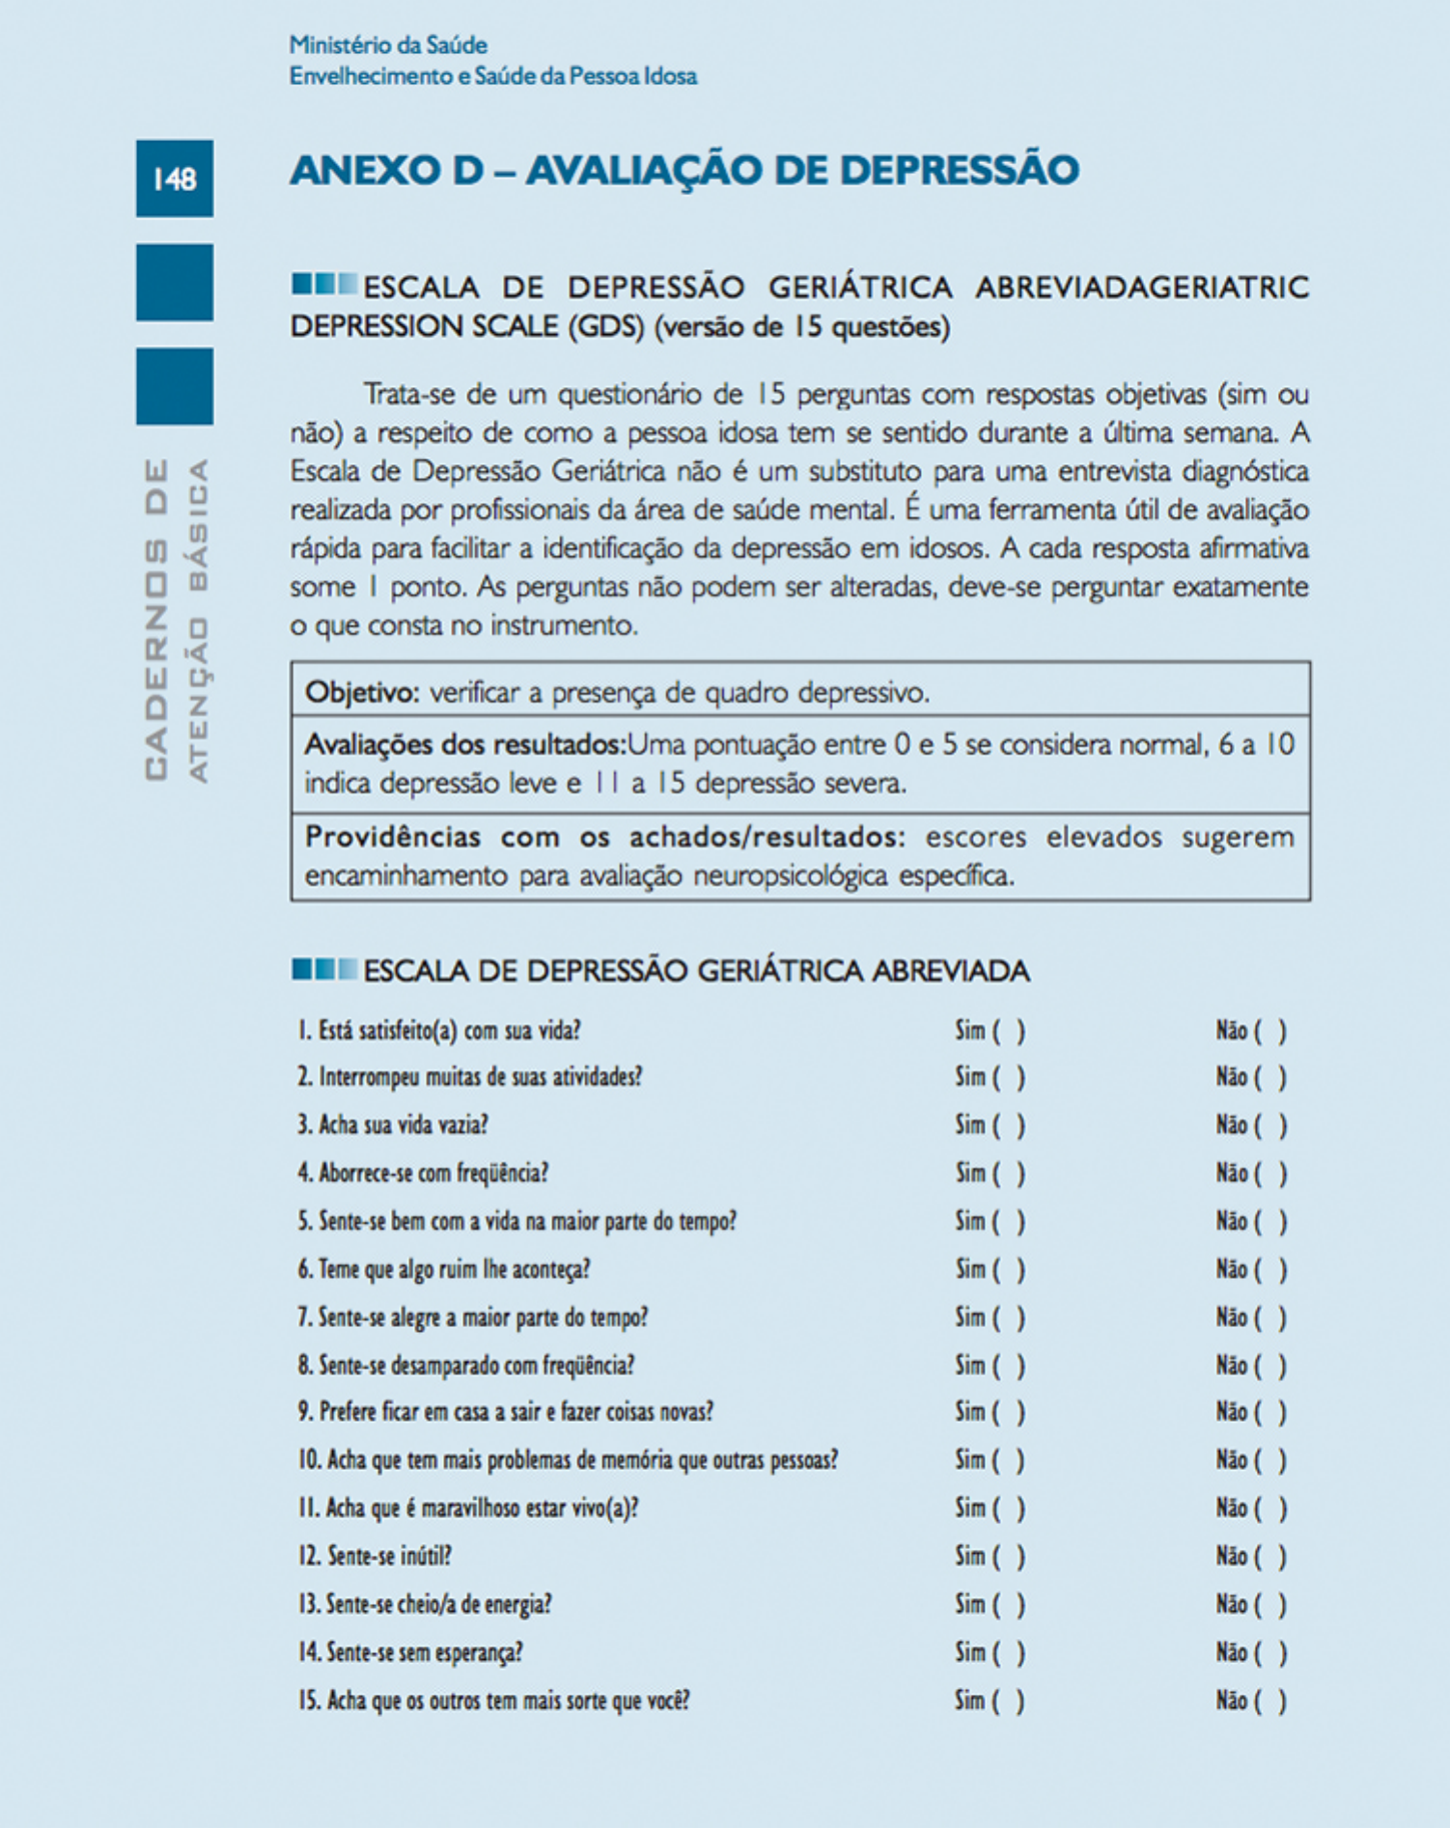
Avaliação Multidi-mensional do idoso Humor e depressão

Slide 16
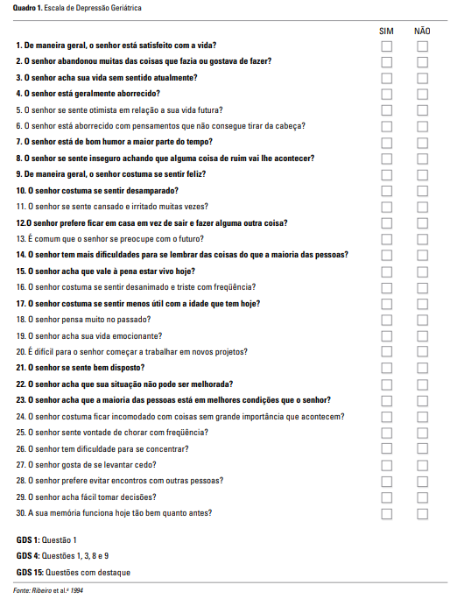
Avaliação Multidimensional do idoso Humor e depressão

Slide 17
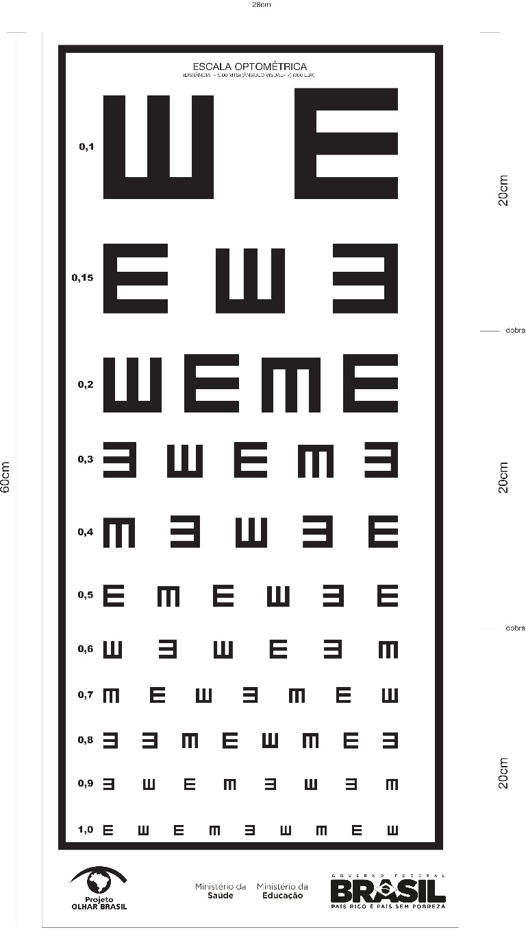
Avaliação Multidimensional do idoso Visão

Slide 18
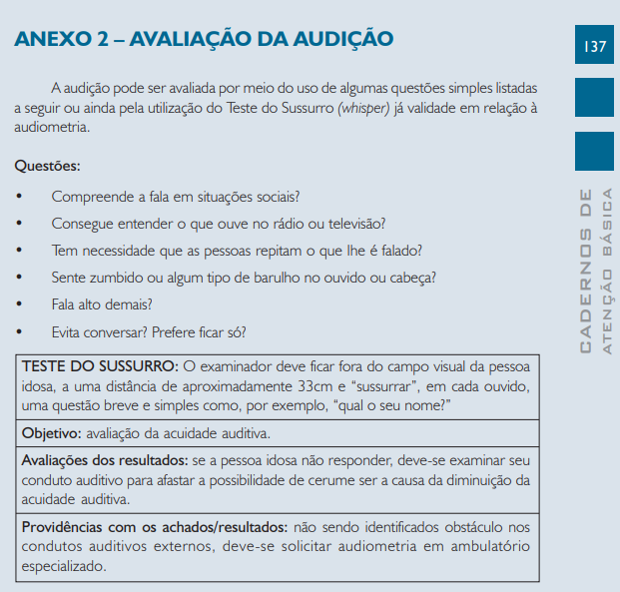
Avaliação Multidimensional do idoso Avaliação da audição

Slide 19
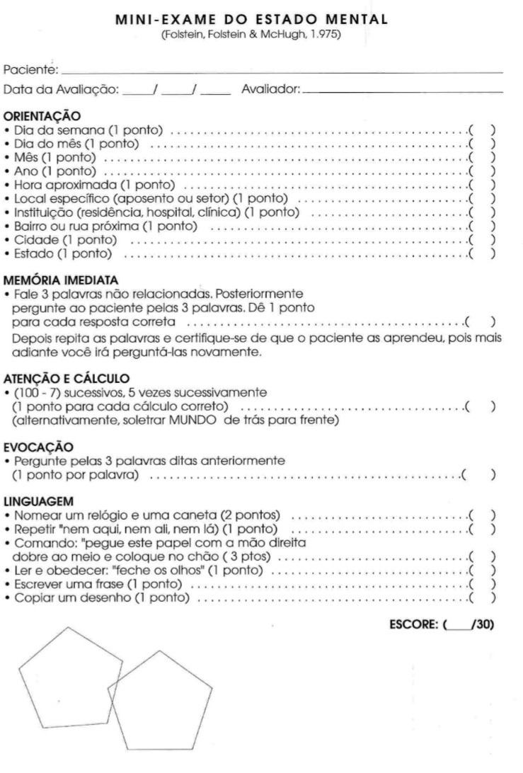
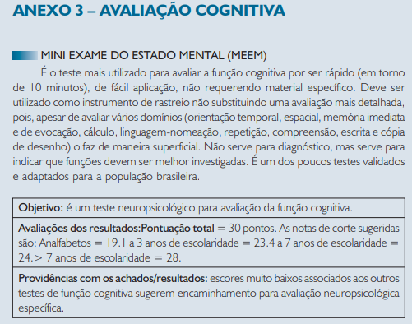
Avaliação Multidimensional do idoso Cognição e memória

Slide 20
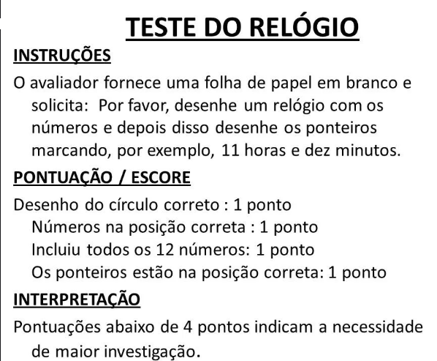
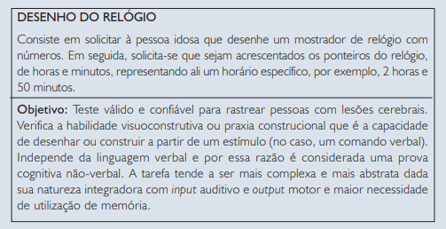
Avaliação Multidimensional do idoso Cognição e memória

Slide 21
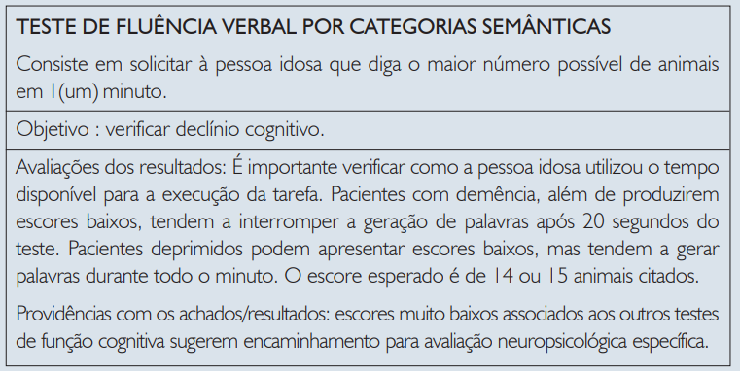
Avaliação Multidimensional do idoso Cognição e memória

Slide 22
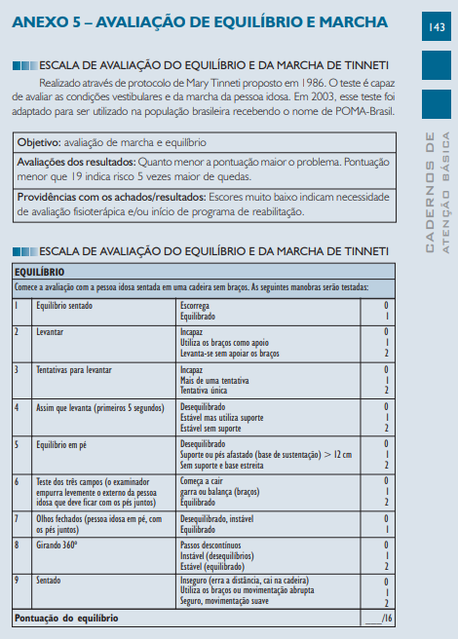
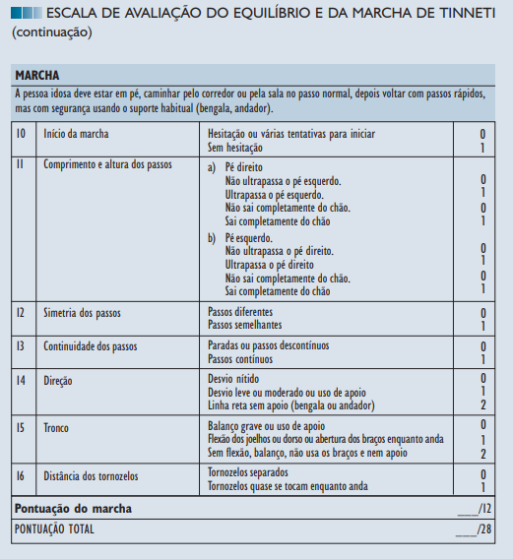
Avaliação Multidimensional do idoso Avaliação de Equilíbrio e
Marcha

Slide 23
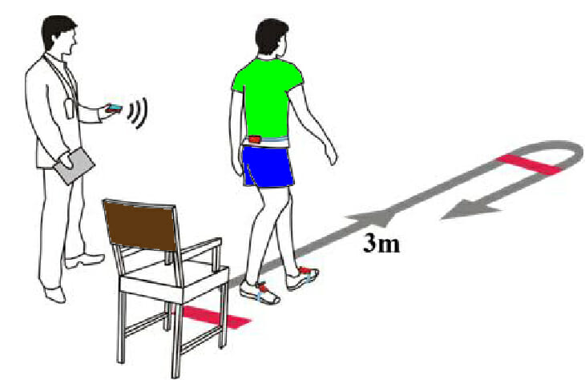
Time Up and Go Test (TUG)
O teste Timed Up and Go, conhecido como TUG, cujos resultados são considerados preditores para quedas (COSTA et al, 2012).
O teste consiste em levantar de uma cadeira, (de aproximadamente 46 cm), caminhar até uma linha reta a 3 metros de distância (em um ritmo auto-selecionado, porém seguro), virar, caminhar de volta e sentar-se novamente.
Quanto menor o tempo utilizado, melhor é o desempenho no teste.

Slide 24
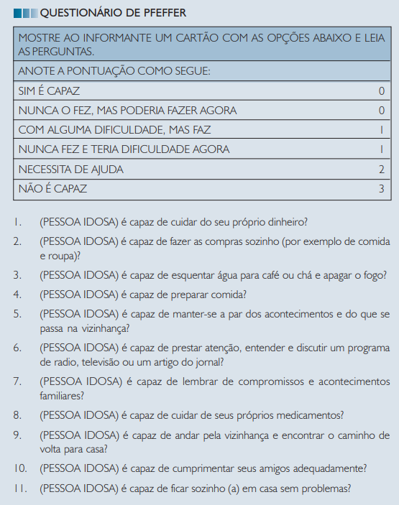
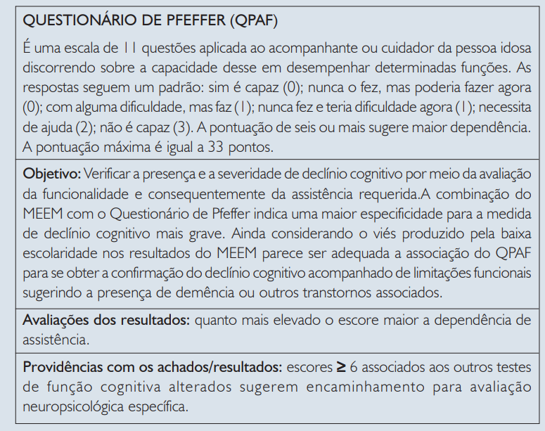
Avaliação Multidimensional do idoso Atividades diárias

Slide 25
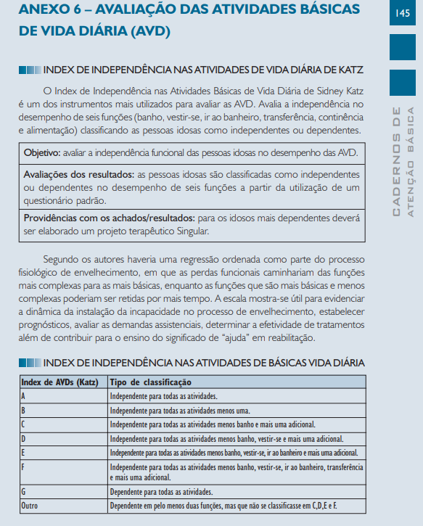
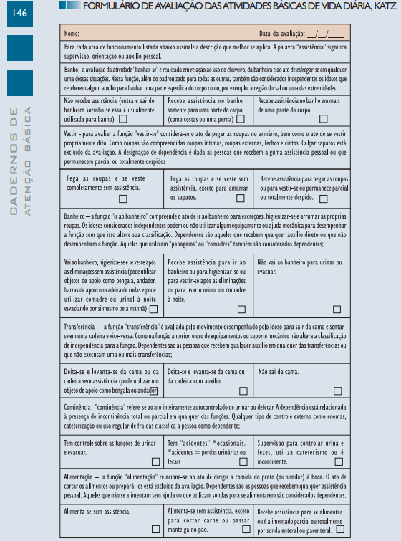
Avaliação Multidimensional do idoso Atividades diárias

Slide 26
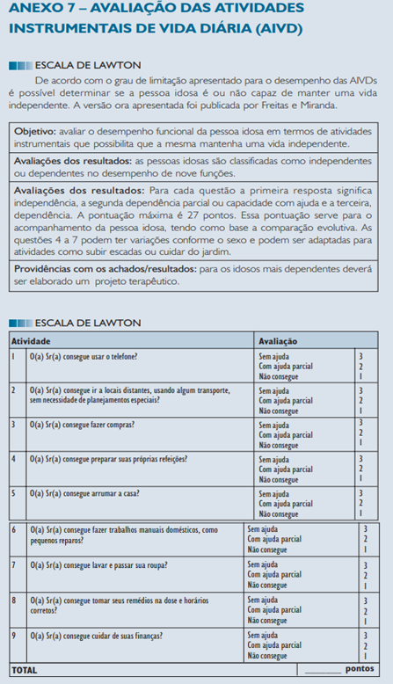
Avaliação Multidimensional do idoso Atividades diárias

Slide 27
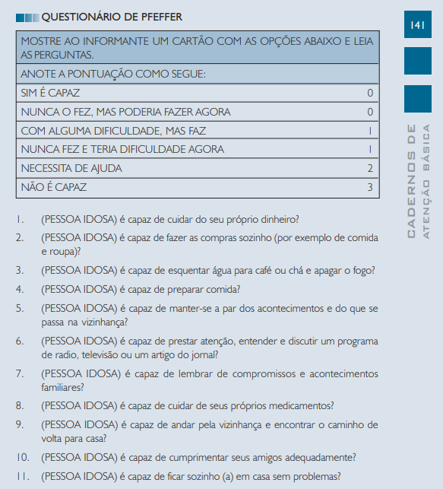
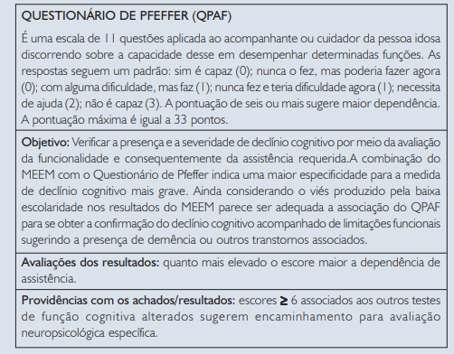
Avaliação Multidimensional do idoso Atividades diárias

Slide 28
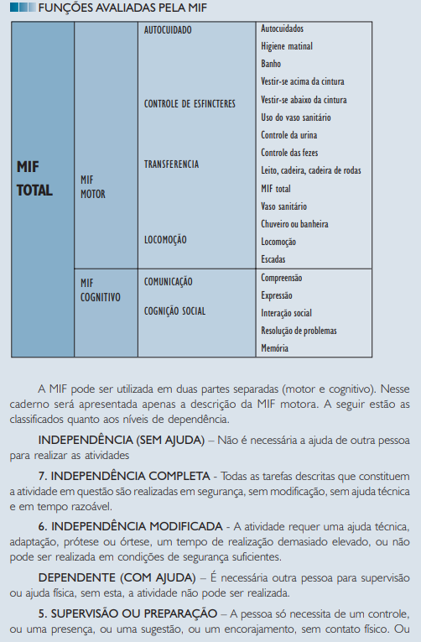
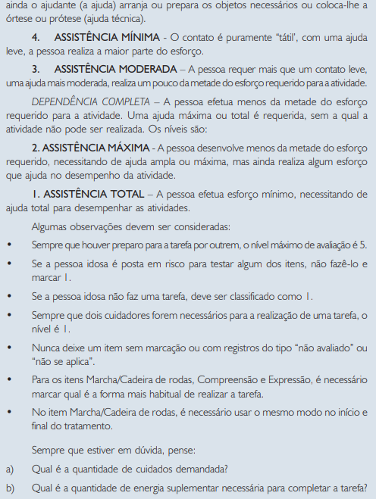
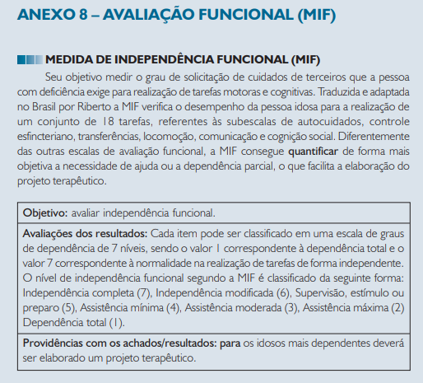
Avaliação Multidimensional do idoso Avaliação Funcional

Slide 29
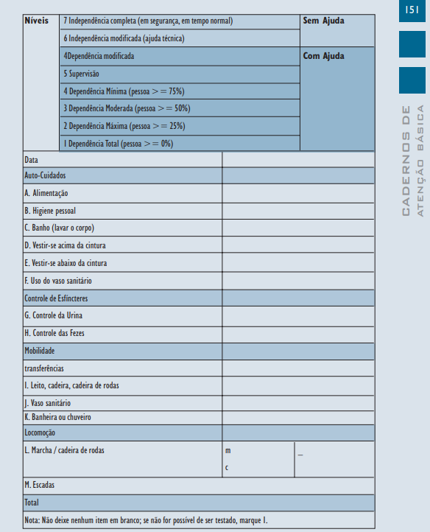
Avaliação Multidimensional do idoso Avaliação Funcional Medida de Independência Funcional MIF

Slide 30
Avaliação Geriátrica Ampla (AGA)
A AGA tem o objetivo de diagnosticar precocemente problemas de saúde e de condições de vida.
Entender condições da moradia e mobilidade, cognição e estado nutricional entre outros fatores, pode ser determinante para um envelhecimento saudável
A AGA é sempre multidimensional, frequentemente interdisciplinar e tem por objetivo determinar as deficiências e incapacidades apresentadas pelo idoso, objetivando o planejamento do cuidado e de acompanhamento a longo prazo.
Ela integra o processo clínico padrão, mas enfatiza a avaliação da capacidade funcional e da qualidade de vida. Parâmetros objetivos de avaliação, com escalas e questionários padronizados, são muitas vezes empregados para esse fim.

Slide 31
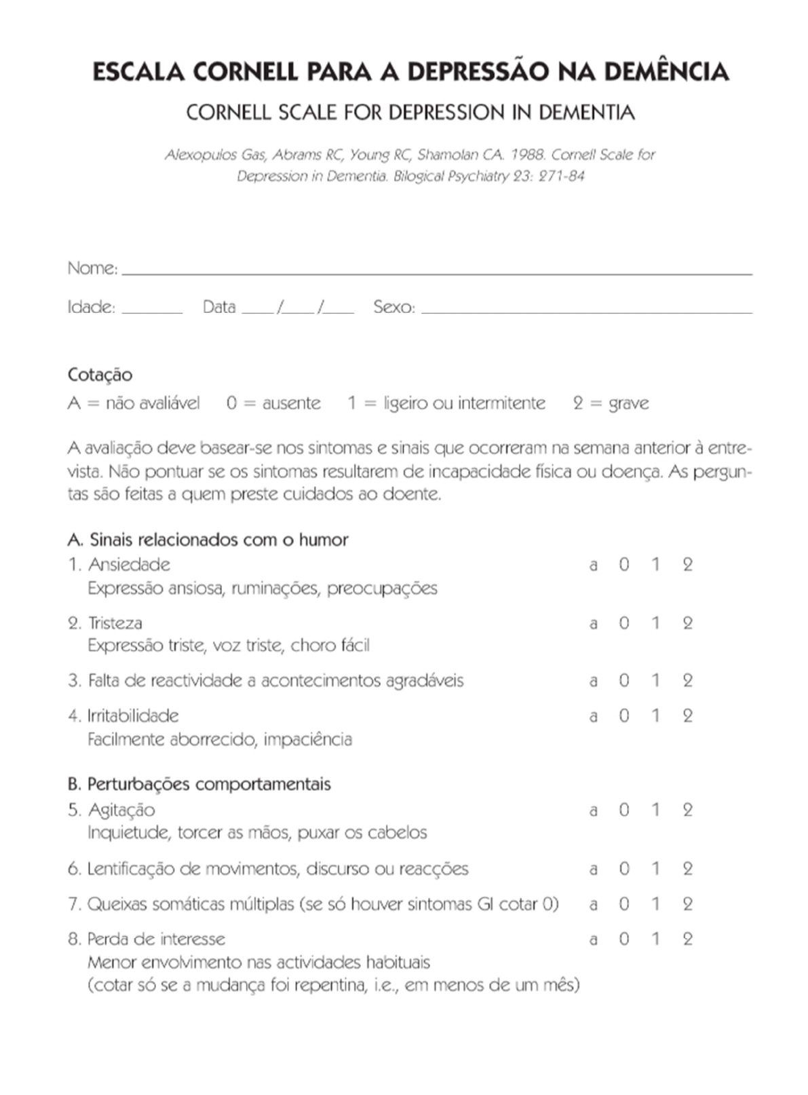
Escala de Cornell de depressão na demência
A escala Cornell de depressão em demência (ECDD) é um instrumento para auxiliar em pesquisa farmacológica e em estudos sobre a evolução de sintomas psiquiátricos em pacientes com demência e mostrou-se confiável, válida e sensível de acordo com critérios de escalas psiquiátricas discutidos por Hamilton.

Slide 32
Avaliação Geriátrica Ampla Funcionalidade e atividades diárias

Slide 33
Avaliação Geriátrica Ampla Humor, equilíbrio, marcha e risco de queda

Slide 34
Avaliação Geriátrica Ampla Cognição

Slide 35
Na Unidade de Emergência e Enfermaria de Geriatria do HC, a equipe de terapia ocupacional desenvolveu um instrumento breve e próprio, com o objetivo de fazer um levantamento breve da capacidade funcional e desempenho ocupacional do paciente internado.
Basicamente cobre as áreas de ocupação.
Quando necessário, lança-se mão de protocolos padronizados para obter informações mais específicas e que possam contribuir com a avaliação do paciente.

Slide 36
Procedimentos de Intervenção No contexto de internação
Características
Modalidades
Breve
Pontuais
Focado no período de internação
Vislumbrar a possibilidade de encaminhamento para uma intervenção mais ampla
Atendimentos Individuais
Atendimentos grupais
- No leito ou em espaços externos à enfermaria
Atendimentos aos cuidadores
Orientações aos familiares e cuidadores
Confecção de TA

Slide 37
Procedimentos de Intervenção No contexto ambulatorial
Características
Modalidades
Atendimentos Individuais
Atendimentos grupais
Atendimentos em co-terapia (multidisciplinar)
- No leito ou em espaços externos à enfermaria
Atendimentos aos cuidadores
Orientações aos familiares e cuidadores
Confecção de TA
Mais longa
Baseada em evidências
Focado nos objetivos de tratamento a curto e médio prazo dependendo do serviço e complexidade
Vislumbrar referência e contra referência

Slide 38
Avaliação de Terapia Ocupacional
No CIR e CER, contextos ambulatoriais, em geral se utilizam instrumentos já padronizados de capacidade funcional.
Avaliação da Função Cognitiva:
a)ACER (Exame cognitivo de Addenbrooke
b) Mini Exame do Estado Mental
c)Bateria Cognitiva Breve
d)Teste do relógio
Avaliação Funcional:
Medida de Independência Funcional
Avaliação das AVDs:
Escala de Lawton & Brody
Índice de Katz
Escala de Pfeffer
Avaliação do Humor:
Escala de depressão geriátrica
Escala de Cornell (para idosos com diagnóstico de demência)

Slide 39
Desfechos
Com base nas informações levantadas nas avaliações, alguns desfechos deverão ser seguidos:
Identificar as principais demandas do paciente e solucioná-las
Tecnologias Assistivas e demais RT
Orientação ao cuidador
Esclarecimento do diagnóstico pelo médico, dúvidas, ou observações em relação à violência, etc
Encaminhar o paciente ou a demanda do paciente para ser avaliada por outro profissional
Encaminhamento para serviço de acompanhamento de reabilitação
Identificar o território, pesquisar o que tem no entorno que poderia beneficiá-lo, fazer encaminhamento para os serviços, etc
Levar os principais pontos para discussão e tomada de decisão pela equipe
Discutir o caso em reunião de equipe

Slide 40
Referências
Brasil. Ministério da Saúde. Secretaria de Atenção à Saúde. Departamento de Atenção Básica. Envelhecimento e saúde da pessoa idosa / Ministério da Saúde, Secretaria de Atenção à Saúde, Departamento de Atenção Básica – Brasília : Ministério da Saúde, 2006. 192 p. il.
Castelo, MS et al, Escala de Depressão Geriátrica com quatro itens: um instrumento válido para rastrear depressão em idosos em nível primário de saúde. Disponível em https://s3-sa-east-1.amazonaws.com/publisher.gn1.com.br/ggaging.com/pdf/v1n1a05.pdf Acesso em 01/06/2020.

